Slide 1
10.8 非正弦信号产生电路
10.8.1 电压比较器
单门限电压比较器
迟滞比较器
10.8.2 方波产生电路
10.8.3 方波—三角波产生电路
矩形波—锯齿波产生电路

Slide 2
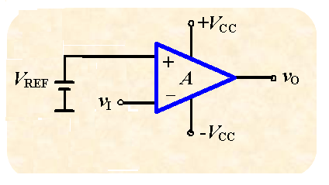



10.8.1 电压比较器
1. 单门限电压比较器
集成运放开环工作
传输特性曲线
门限电平、阈值电平
输出发生翻转所对应的输入值
v_{o}
V_{OH}
V_{REF}
v_{i}
同相输入的电压比较器
V_{OL}
v_{I} 与V_{REF}的输入端互换？

Slide 3
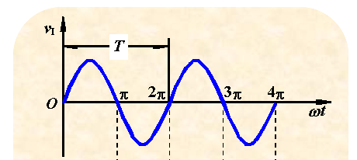
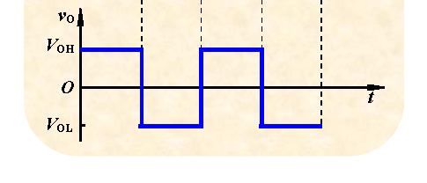
若v_{REF} =0
（接地），
——称为过零比较器
*

Slide 4
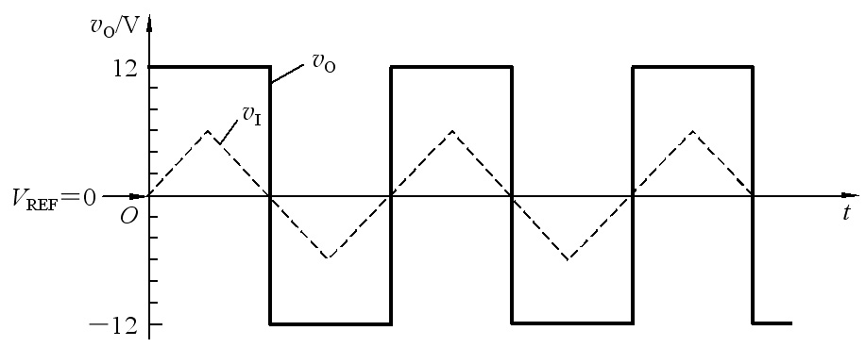
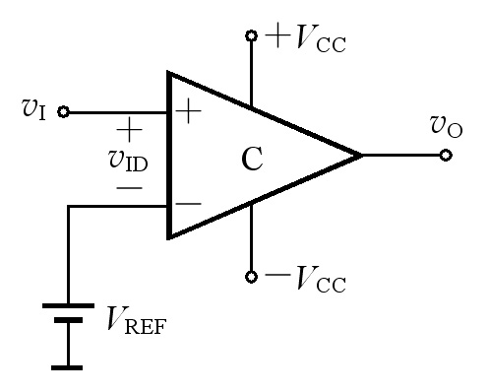
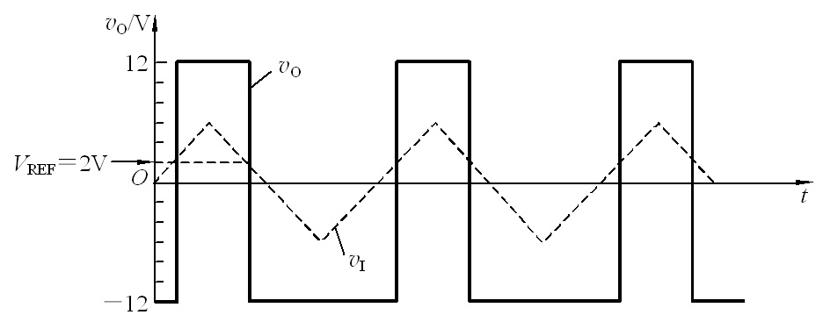
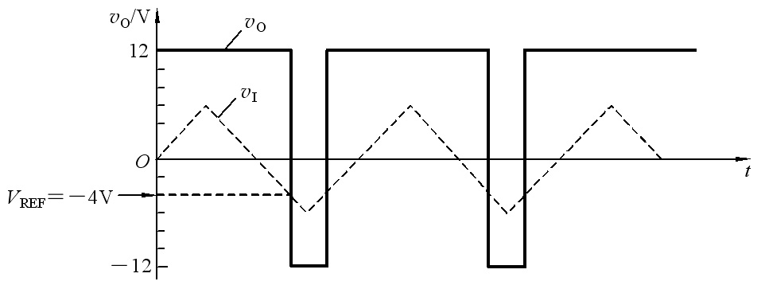
例10.8.1
v_{I}为峰值6V的三角波，设±V_{CC}＝±12V，运放为理想器件。
(a) V_{REF}＝0时
(b) V_{REF}＝2V时
(c) V_{REF}＝－4V时

Slide 5
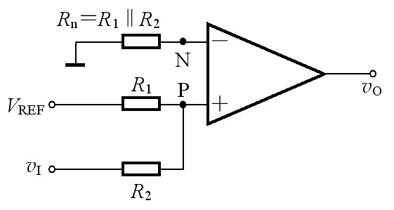
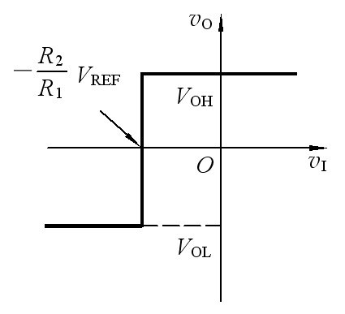
例10.8.2
图示为另一种形式的单门限电压比较器，试求出其门限电压(阈值电压)V_{T}，画出其电压传输特性。设运放输出的高、低电平分别为V_{OH}和V_{OL}。
解：
利用叠加定理可得
输出发生翻转时刻 v_{P}＝v_{N}＝0，

Slide 6
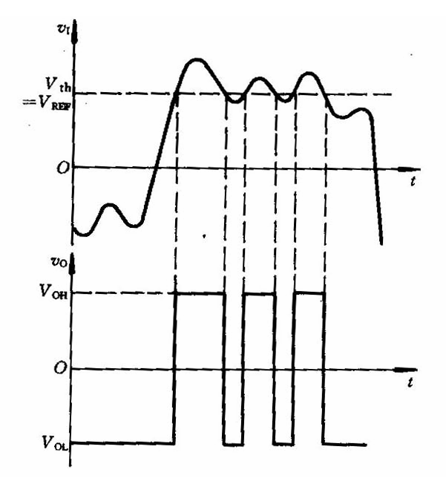
单门限电压比较器的缺点：
抗干扰能力差
2、双门限电压比较器（迟滞比较器）

Slide 7
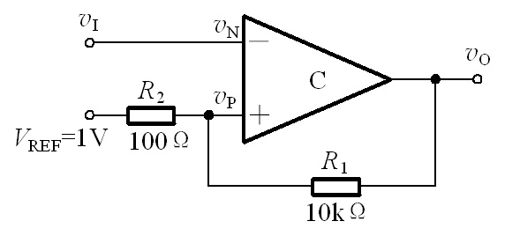
V_{OH}= －V_{OL} = 5V
正反馈
v_{P} =
-
v_{I} 从小到大变化：
① v_{I} < 0.94V时，
v_{o} = +5V ，根据叠加原理，此时
② 0.94V<v_{I} < 1.04V时， v_{o} = +5V 不变
③ 当v_{I} > 1.04V 时， v_{o} 从 +5V→ －5V
④v_{i} 继续↑， v_{o}= －5V不变
*

Slide 8
v_{I} 从大到小变化：
① v_{I}>1.04V时，
v_{o} = -5V ，根据叠加原理，此时
② 0.94V<v_{I} < 1.04V时， v_{o} = -5V 不变
③ 当v_{I} < 0.94V 时， v_{o} 从 -5V→ +5V
电压传输特性曲线
④v_{i} 继续↘， v_{o}= +5V不变

Slide 9
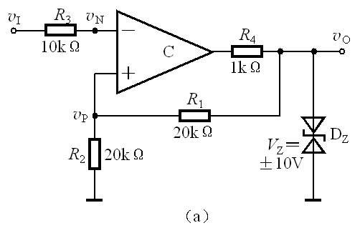
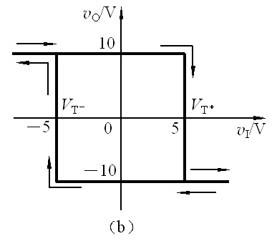
例10.8.3 电路和参数及输入波形如图，
求传输特性和输出电压v_{o}波形。
反相端输入的滞回比较器
R₄、D_{Z} 组成双向限幅电路
门限电压
传输特性
*

Slide 10
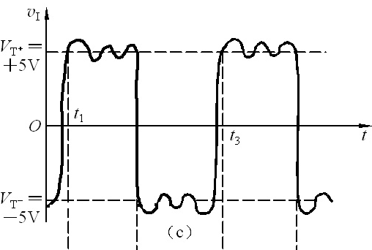
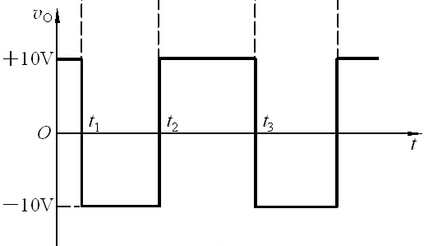
（2）输出电压波形
整形、抗干扰

Slide 11
通过上述电压比较器的分析，可得出如下结论：
（1）用于电压比较器的运放，通常工作在开环或正反馈状态非线性区，其输出电压只有V_{OH}和V_{OL}两种情况。
（2）电压比较器功能一般用电压传输特性来描述
（3）电压传输特性的关键要素
输出电压的最高电平V_{OH}和最低电平V_{OL}
门限电压
输出电压的跳变方向
门限电压等于输出电压发生跳变所对应的v_{I}

Slide 12
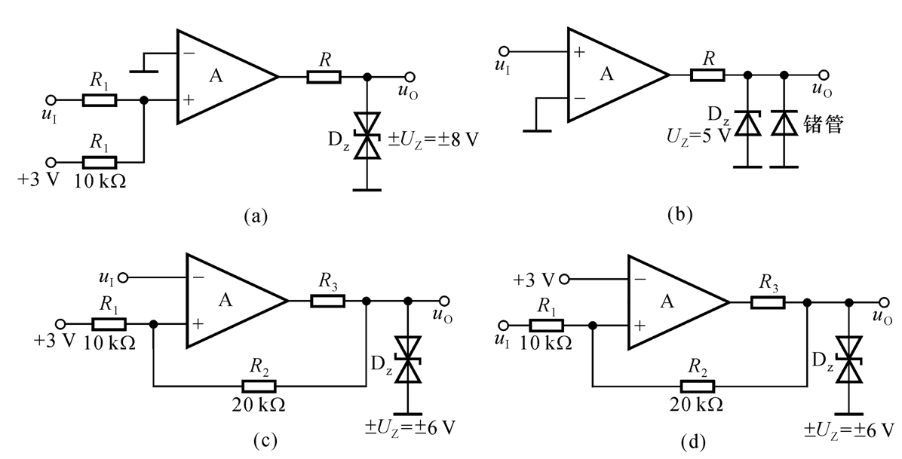
试分别求解下图所示各电路的电压传输特性。
P59

Slide 13
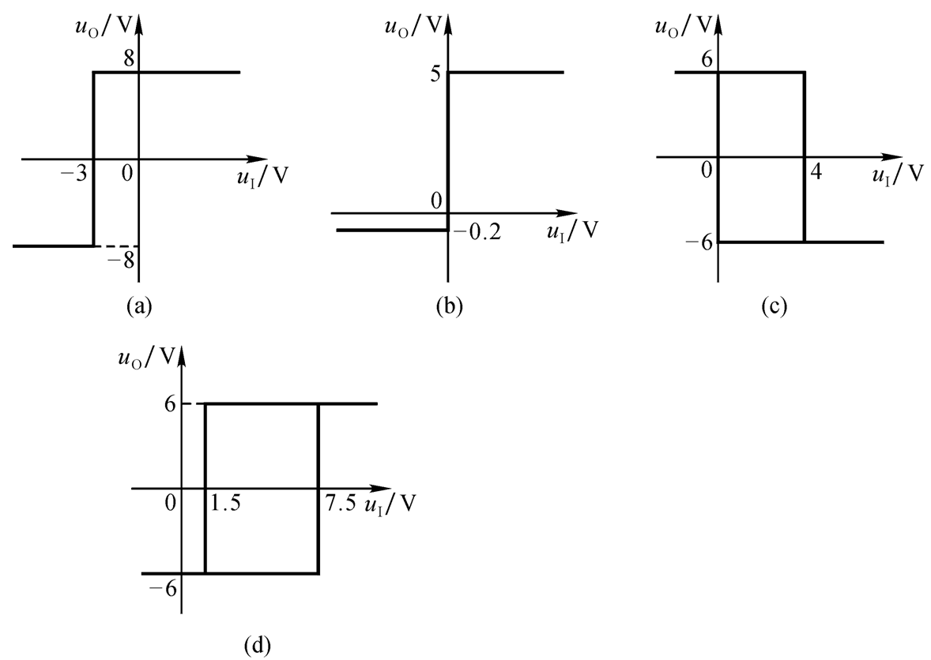

Slide 14
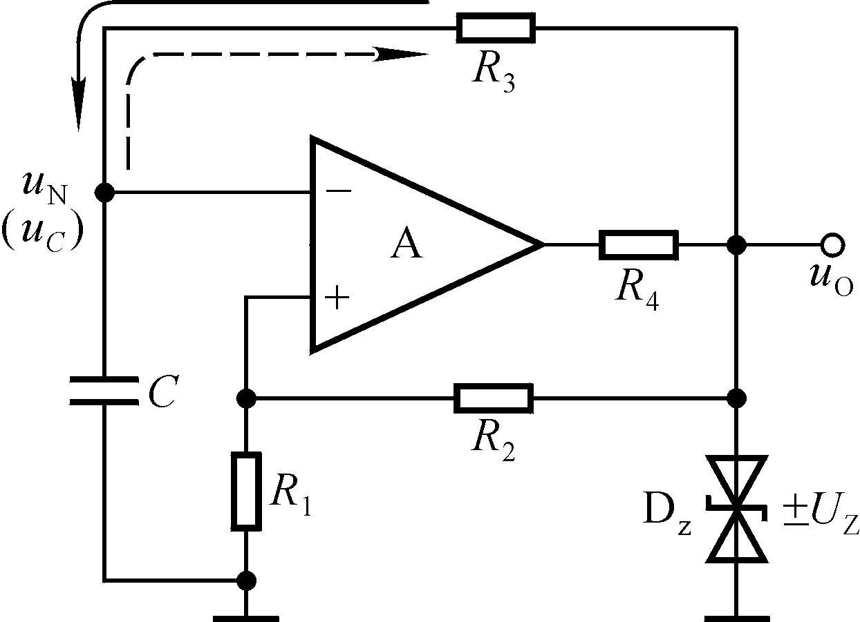
10.8.2 方波产生电路
1、电路组成：
带双向限幅电路的双门限电压比较器
+
RC充放电电路
2、工作原理：
设电源合闸瞬间v_{o} = +V_{Z} ……
*

Slide 15
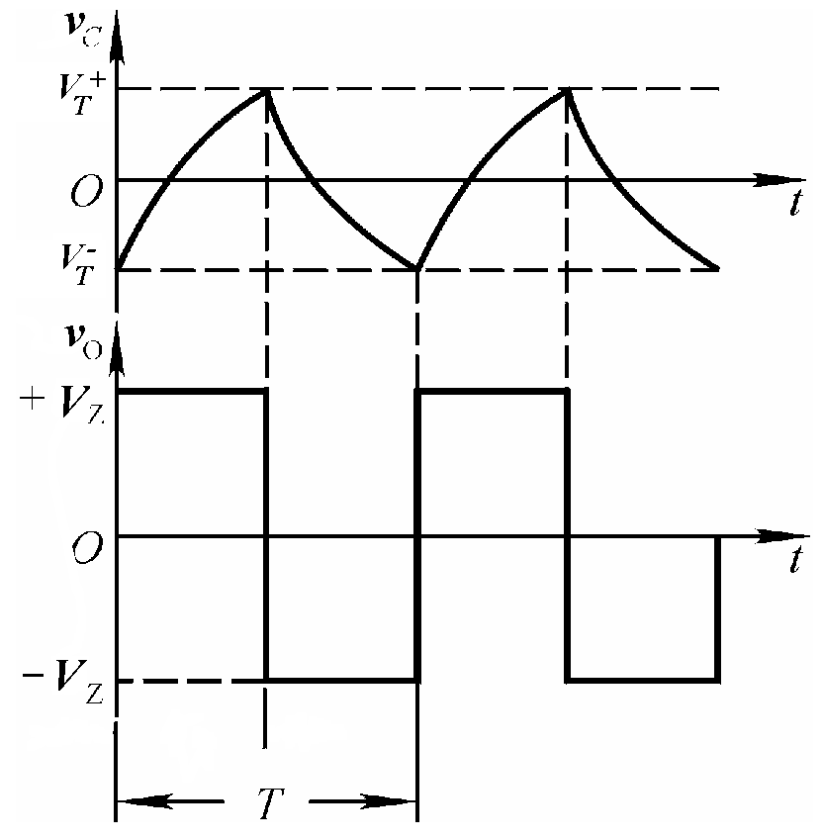
3、波形图：
4、振荡频率：
过渡过程三要素法

Slide 16
3、波形图：
4、振荡频率：
t_{上升}=
t_{下降}=
占空比不可调

Slide 17
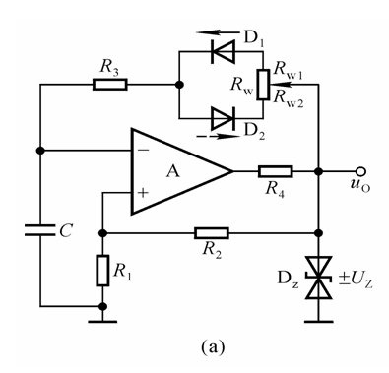
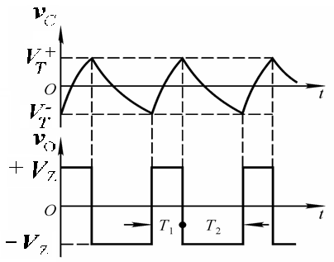
占空比可调的矩形波产生电路
小
大
调整R_{ω}的滑动端，
可以改变占空比，
*

Slide 18
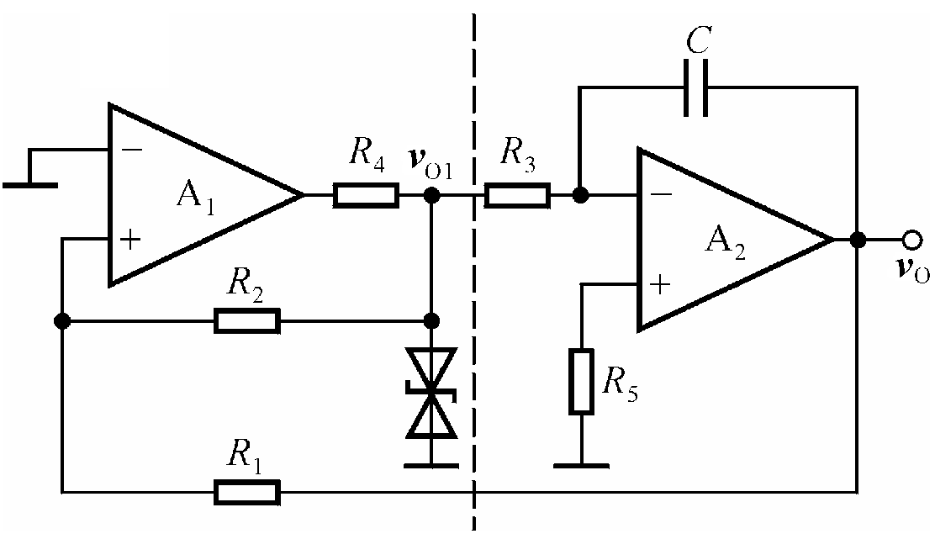
10.8.3 方波-三角波产生电路
1、电路组成：
A₁：同相输入滞回比较器
首尾相连
方波-三角波产生电路
A₂：反向积分运算电路
*

Slide 19
2、工作原理：
阈值电压
迟滞比较器的电压传输特性
*

Slide 20
而反向积分电路的输入为v_{o1} =±V_{Z}，
当v_{o1} = + V_{Z}时，积分器负向线性积分，
而当v_{o1} =－V_{Z}时，积分器正向线性积分，
v_{o1} 为方波，v_{o} 为三角波（波形图*）
*

Slide 21
振荡频率：
∴振荡周期
或振荡频率
*

Slide 22
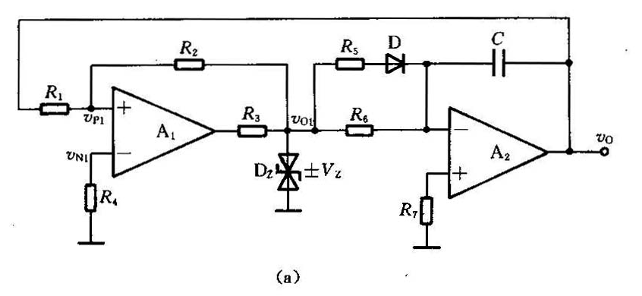
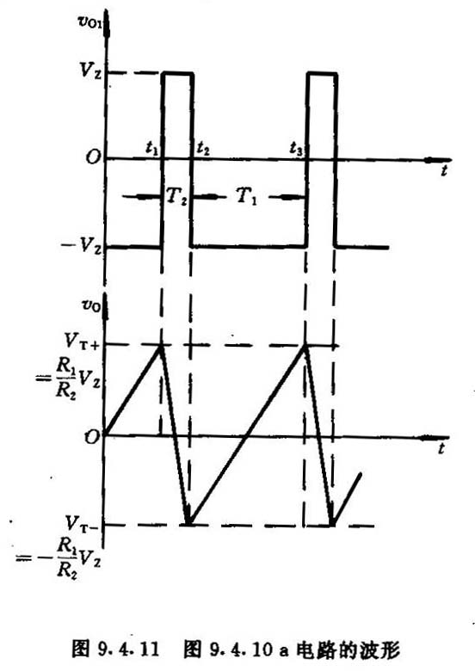
矩形波—锯齿波产生电路

Slide 23
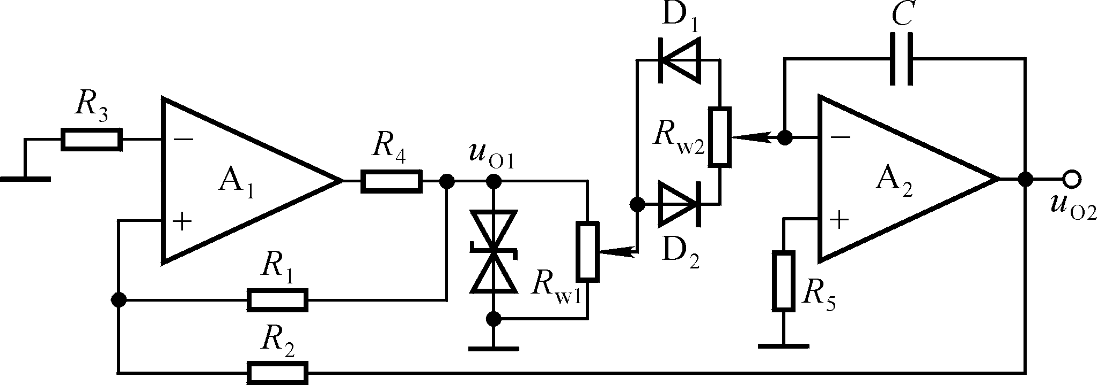
波形发生电路如图选择①增大、②不变或③减小填入空内：
占空比
阀值
充放电I
②
①
③
当R₁增大时，u_{O1}的占空比将 ，振荡频率将 ，u_{O2}的幅值将 ；
若R_{W1}的滑动端向上移动，则u_{O1}的占空比将 ，振荡频率将 ，
u_{O2}的幅值将 ；若R_{W2}的滑动端向上移动，则u_{O1}的占空比将 ，
振荡频率将 ，u_{O2}的幅值将 。
②
①
②
①
②
②

Slide 24
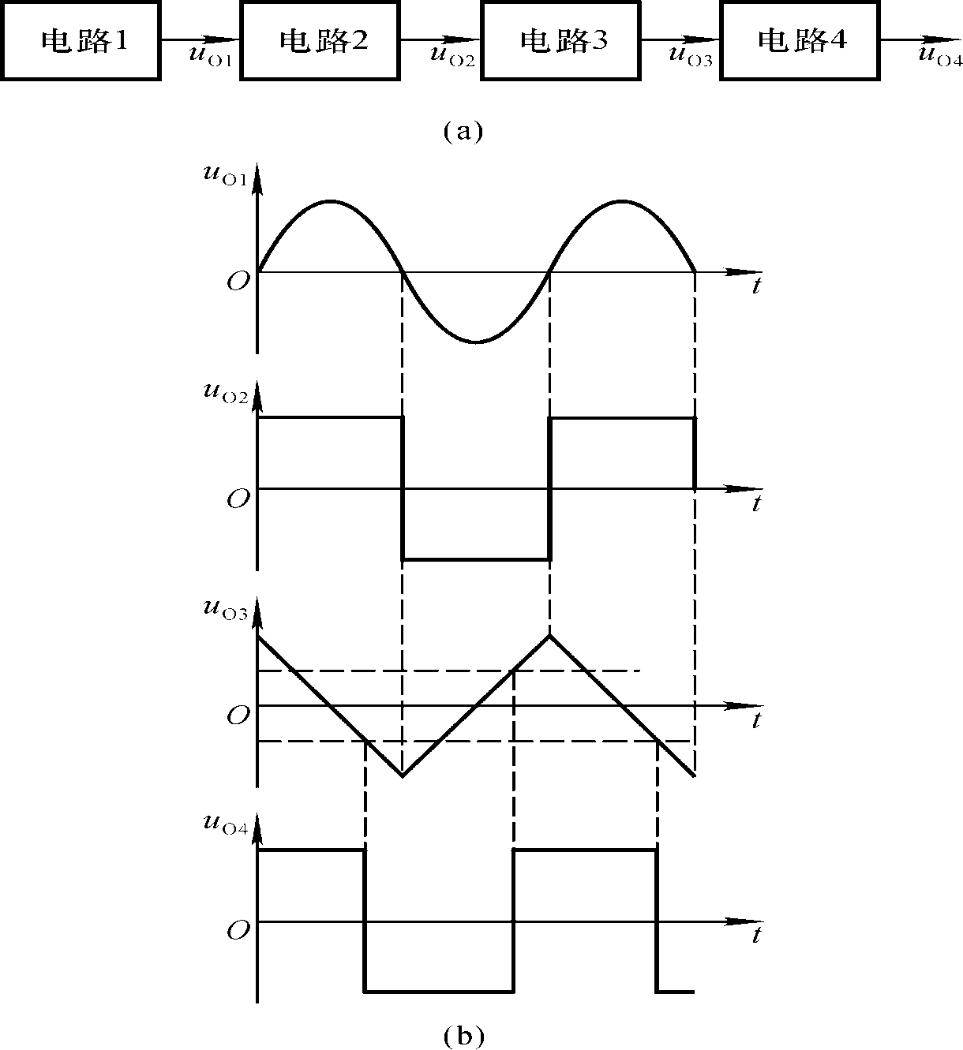
已知图（a）所示方框图各点的波形如图（b）所示，填写电路的名称。
电路1为 ， 电路2为 ， 电路3为 ， 电路4为 。
正弦波振荡电路，
同相输入过零比较器
反相积分运算电路
同相输入滞回比较器

Slide 25
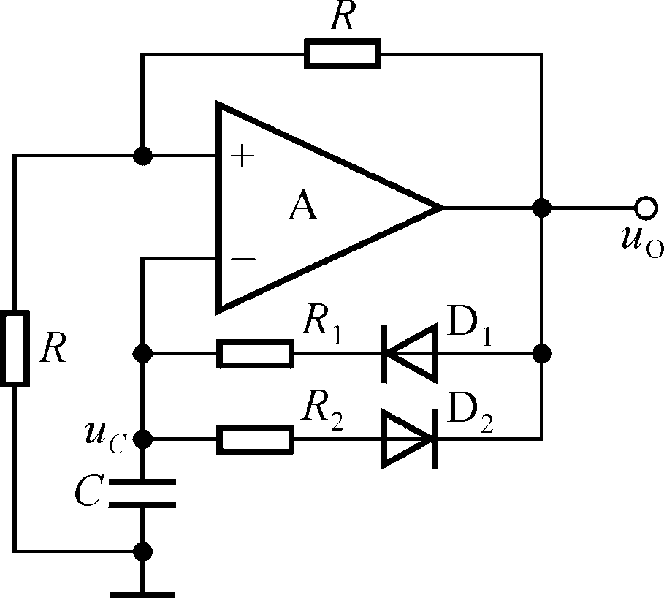
在右图所示电路中，已知 R₁＝10 kΩ，R₂＝20 kΩ，C＝0.01μF，集成运放的最大输出电压幅值为±12V，二极管的动态电阻可忽略不计。
1）画出由集成运放和两个电阻R组成的双门限迟滞比较器的传输特性曲线；
2）求出电路的振荡周期；
3）求输出波形的占空比；
4）画出u_{O}和u_{C}的波形，并标出两个波形的幅值和周期。

Slide 26
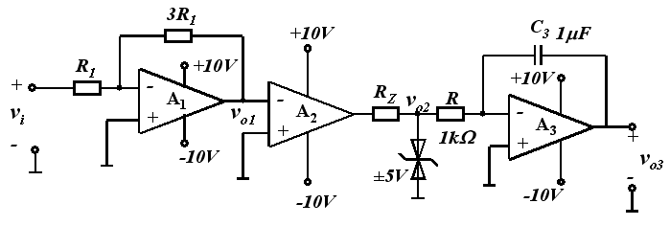
电路如图所示，设A₁~A₃为理想运放，v_{i}为正弦波，其周期T=1ms，当t = 0时，v_{o3}为0V，试定性画出v_{o1}、v_{o2}、v_{o3}的波形（只需画一个周期）。并标出v_{o2}、v_{o3}的幅值。

Slide 27
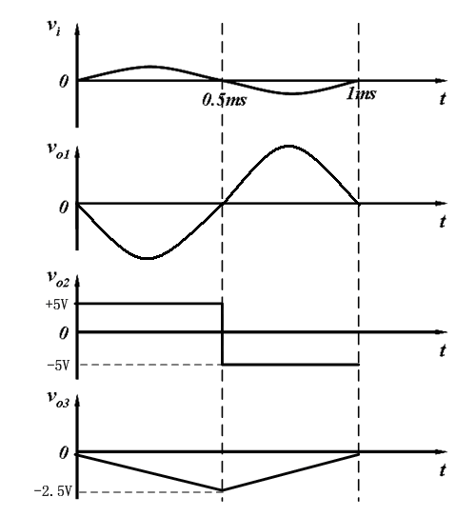

Slide 28
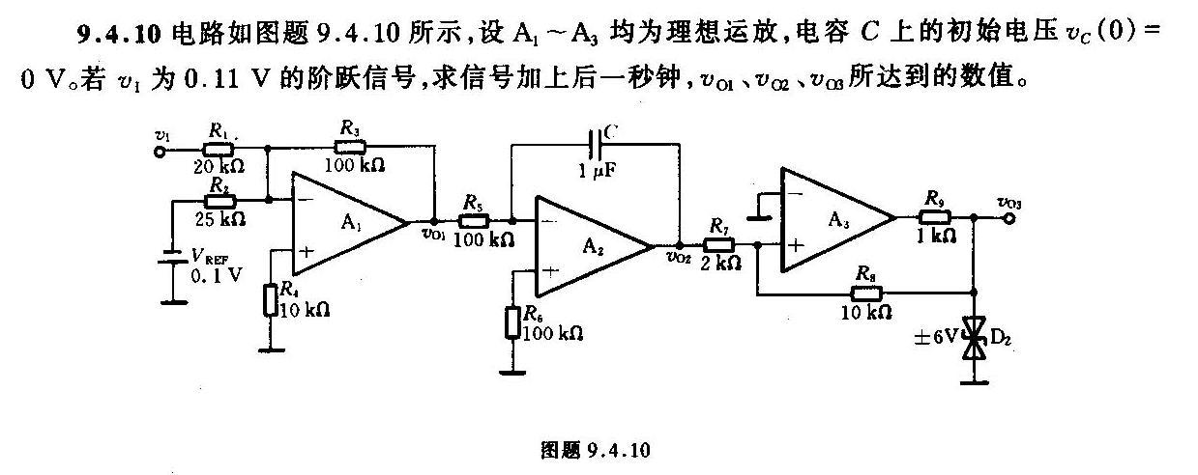
10.8.10
*

Slide 29
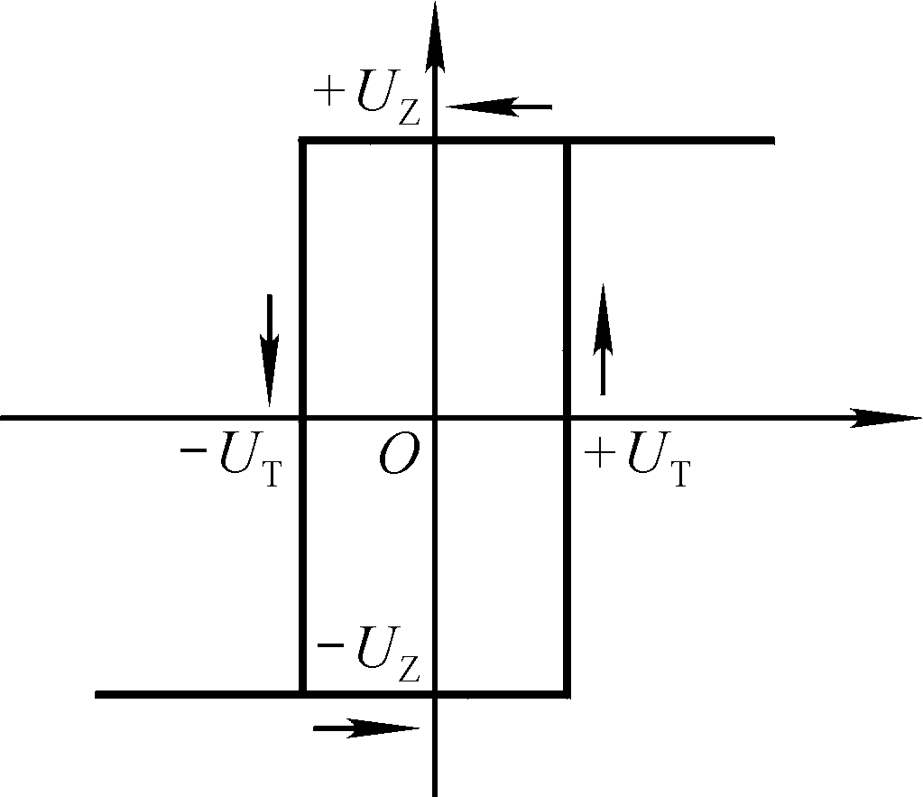
传输特性：
6V
-1.2V
1.2V
-6V
因为t=1S时，v_{o2}=1.5V >1.2V
所以，此时v_{o3}=6V
*

Slide 30
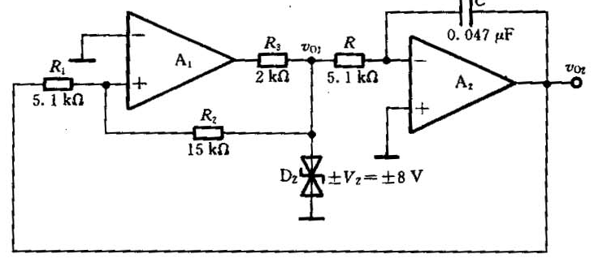
迟滞比较器的门限电平
R₁
V_{o2}=
±
V_{Z} = ± 2.72V
R₂
*

Slide 31
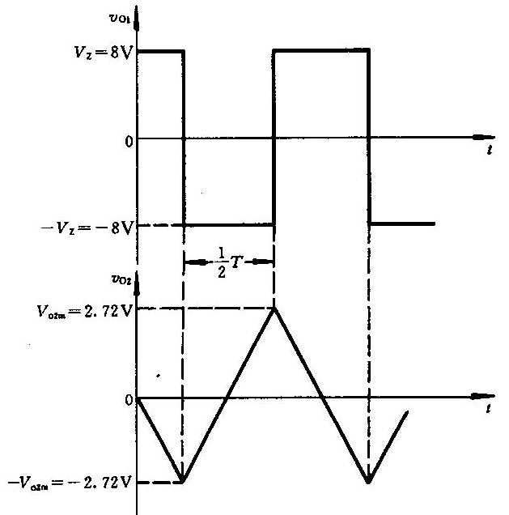
1
2V_{T+} · C
T=
2
V_{Z}
R
R₁
2
V_{Z} C
R₂
2R₁ R C
=
=
V_{Z}
R₂
R
R₂
f =
4R₁ R C
*

Slide 32
